Slide 1
Klinická virologie

Slide 2
Co jsou to vlastně viry
Viry jsou nebuněčné částice, ne organismy
Nerostou, nedělí se a nemetabolizují
Obligátní intracelulární parazité
Stejně jako buněčné organismy se snaží o „zachování rodu“, potřebují k tomu ale buňku cizího organismu
Kromě lidských virů existují i viry zvířecí, rostlinné a viry baktérií (takzvané bakteriofágy)
Mezi viry nepatří priony – chyby v bílkovině. Přesto je však zvykem probírat je ve virologii.

Slide 3
Rozdělení virů
Podle nukleové kyseliny rozdělujeme viry na DNA viry a RNA viry- mají tedy vždy jen jeden typ NK
Podle počtu vláken DNA/RNA jednovláknové (ss) a dvouvláknové (ds), u jednovláknových se ještě rozlišuje, zda se jedná o "plus" vlákno nebo "mínus" vlákno.
Podle přítomnosti virového obalu se jak DNA, tak i RNA viry dělí na obalené a neobalené.
Dále se klasifikují do čeledí a rodů, jako bakterie či živočichové; zato druhové názvy se zpravidla nepoužívají

Slide 4
Virová částice - virion
Virion není buňka
Viriony mají menší rozměry než většina buněk včetně bakteriálních: nejčastěji 20 – 300 nm
Skladba virionu
  NK (nukleoid)- cirkulární nebo lineární, u některých segmentovaný genom + kapsida (proteinový plášť)
  obal (u obalených virů)
  u některých odlišná, atypická skladba (VHB)

Slide 5
Nukleokapsida
je přítomna u všech virů
skládá se z nukleové kyseliny (DNA, RNA) a bílkovinné kapsidy
kapsidy mohou mít helikální (šroubovicovou), kubickou (ikosaedrální) či jinou symetrii.
viry s kubickou symetrií tvoří tzv. pseudokrystaly – pravidelné útvary, přičemž jednotlivé viriony v nich jsou například tvaru pravidelného dvacetistěnu.

Slide 6
Lipoproteinový obal
mají jej pouze obalené viry
je tvořen lipidickou dvojvrstvou, která pochází z hostitelské buňky (původně např. cytoplazmatická, jaderná membrána apod.), do které jsou včleněny virové glykoproteiny (výběžky)
v některých případech je obal připojen specifickou bílkovinou k jádru.
obalené viry jsou méně odolné (hynou totiž při porušení obalu např. vyschnutím)

Slide 7
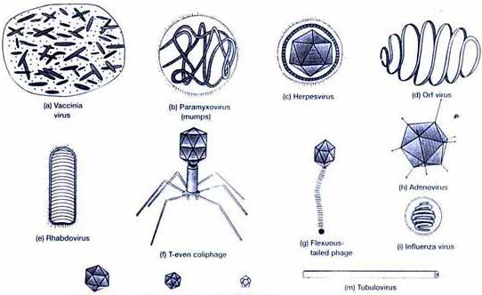
Jak vypadají viry
http://vietsciences.free.fr/khaocuu/nguyenlandung/virus01.htm

Slide 8
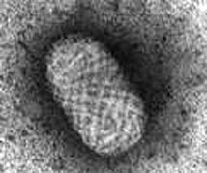
Poxviridae
ds DNA viry, největší a nejkomplexnější ze všech virů
Replikace v cytoplazmě
Oválný tvar virionů, velikost 230x300 nm
Čeleď obsahuje několik rodů:
Orthopoxvirus – viry varioly, vakcinie, kravských a opičích neštovic
Parapoxvirus- nákazy skotu, ovcí a koz (profesionální nákazy u člověka)
ostatní rody- nákazy nepřenosné na člověka

Slide 9
Virus Varioly
Člověk je jeho jediným přirozeným hostitelem
Původce pravých neštovic (variola vera)- těžké generalizované onemocnění, eradikováno r. 1978
- přenos kontaktem, kapénkovou infekcí
- vznik typických kožních a slizničních projevů
- někdy hemoragie pustul- špatná prognóza (černé neštovice)
- častá kontaminace neštovic stafylokoky a stafylokoková sepse
- úmrtnost 15-40%

Slide 10
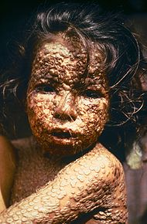
Eradikace pravých neštovic díky imunizaci antigenně úzce příbuzným Virem vakcinie
- poprvé očkoval protipravým neštovicím Jenner v r. 1796 virem kravských neštovic
- v dnešní době už se neočkuje
ve většině zemí včetně ČR
- nebezpečí bioterorismu

Slide 11
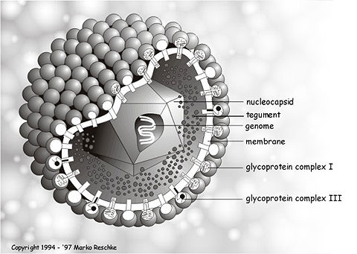
Herpesviridae
ds DNA obalené viry, kapsida kubické symetrie
Infekce člověka jsou perzistentní, latentní a rekurentní, u některých podezření na vzniku maligních nádorů
V. herpes simplex (1 a 2)
V. varicella-zoster
Cytomegalovirus
Herpesviry 6 a 7
V. Epstein- Barrové
Lid. herpesvirus 8

Slide 12
α-herpesvirinae
Rod Simplexvirus – herpes simplex 1 a 2
Rod Varicellovirus –v. varicella zoster

Slide 13
Virus herpes simplex (HSV)
Virus prostého oparu
Dva antigenně i biologicky odlišné typy T1 (infekce na obličeji či v ústech) a T2 (perigenitální infekce- herpes genitalis)
Infekce se šíří kapénkami či úzkým osobním kontaktem, zasahují sliznice oka, úst, nosu nebo genitálií a vznikají praskající puchýřky (opary)
Primární infekce HSV-1 v dětství (gingivostomatitidy, keratokonjunktivitidy), u HSV-2 až v době sexuální zralosti

Slide 14
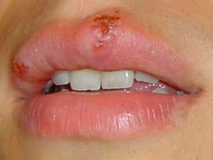
Virus vstupuje do zakončení nervových vláken a latentně perzistuje v regionálních senzorických gangliích (v nereplikativní formě)
Rekurentní infekce- reaktivace vyvolána UV zářením, horečkou, stresem, atd.
- opar rtů (herpes labialis)
- rekurentní herpes genitalis
Virus se vylučuje během aktivní infekce (primární či latentní)
Latentně nakažena většina populace

Slide 15
Virus varicella-zoster (VZV)
Onemocnění: Plané neštovice (varicella) a pásový opar (herpes zoster)
Více než 90% primárních nákaz probíhá v dětském věku (plané neštovice), těžší průběh má u dospělých osob či imunokompromitovaných dětí (pneumonie)
Šíří se kapénkovým přenosem, pomnožení ve faryngeální sliznici, přes lymfatické uzliny, krví se šíří do vnitřních orgánů a do buněk sliznice a kůže. Zde pomnožení viru- vznik typické vyrážky

Slide 16
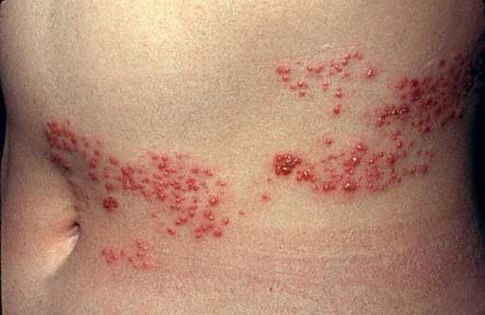
Kromě toho se šíří do ganglií senzorických nervů, kde latentně perzistuje.
Rekurentní infekce se manifestuje jako pásový opar- u starších osob v důsledku oslabení imunity, u osob s AIDS
- většinou se projevuje šikmým pásem vyrážky na hrudníku

Slide 17
β-herpesvirinae
Rod Cytomegalovirus- cytomegalovirus (CMV)
Dochází k enormnímu zvětšení hostitelské buňky (vč. jejího jádra)
Replikuje se polymofronukleárech, lymfocytech a monocytech, kde také perzistuje
Přenos močí, slinami
Primární infekce u malých dětí inaparentní, u dospělých onemocnění podobné infekční mononukleóze
Nebezpečné jsou infekce u těhotných- mohou vést až k úmrtí plodu či ke kongenitálním malformacím
Infekce u osob s imunosupresí (po transplantacích)- latentně infikovaný štěp nebo aktivace latentní infekce, u osob s AIDS

Slide 18
γ-herpesvirinae
Rod Lymphocryptovirus- V. Epstein-Barrové (EB-virus)
Způsobuje infekční mononukleózu
Primární infekce většinou v adolescenci či ranné dospělosti, přenos nejčastěji líbáním
Onemocnění se projevuje faryngitidou, zvětšením lymfatických uzlin a horečkou, zvětšená slezina a špatné jaterní funkce.
Po primární infekci virus perzistuje v B-lymfocytech a v epitelu nosohltanu.
Jako jediný z herpesvirů je schopen transformovat lidské buňky a podílet se tak na vzniku některých typů nádorů

Slide 19
Polyomaviridae
ds DNA cirkulární, 45 nm
U lidí byl popsány dva polyomaviry: JC a BK
Organotropismus k ledvinám, JC k CNS
JC- progresivní multifokální leukoencefalopatie
BK- izolace z moči imunosuprimovaných osob

Slide 20
Papillomaviridae
ds DNA cirkulární, 55nm
Lidské papillomaviry (HPV) jsou vyvolavateli benigních tumorů na kůži a sliznicích (infekční bradavice)- způsobují proliferaci plochého dlaždicového epitelu
Zdrojem infekce jsou oloupané epitelie, které se mohou přenášet kontaminovanými předměty či přímým kontaktem, některý typy se přenáší sexuálním stykem. (drobné poškození pokožky či její macerace)
U některých typů riziko vzniku maligních nádorů (HPV 16,18,33,52 aj.- rakovina děložního čípku)

Slide 21
Parvoviridae
Nejmenší viry napadající eukaryotní buňky
Neobalené ssDNA +/-
rod Erythrovirus - Pátá dětská nemoc (erythema infectiousum)
Vyrážka v obličeji, později na končetinách

Slide 22
Viry hepatitid
Existuje pět hlavních typů virových hepatitid VHA až VHE, které způsobují viry HAV až HEV. Každý patří do jiné skupiny
VHA a VHE (pomůcka: samohlásky) se přenášejí fekálně orální cestou (ruce), nepřecházejí do chronicity
VHB, VHC a VHD– přenos krví, popř. sexuální, mohou přecházet do chronicity
Nemají žádné společné antigeny, morfologicky i biologicky se liší, ale mají podobný klinický průběh

Slide 23
Virus | Taxonomické zařazení | Přenos
HAV | Picornaviridae- Hepatovirus | fekálně-orální
HBV | Hepadnaviridae | sexuální, krví
HCV (a HGV) | Flavivirus | krví
HDV | Delta agens – viroid | sexuální, krví
HEV | Příbuzný kalicivirům | fekálně-orální

Slide 24
Hepatitidy
Jde o infekční záněty jater, lidově zvané žloutenky. Je ovšem nutno odlišit žloutenku jako přenosné virové onemocnění a žloutenku jako příznak, který je přítomen nejen při hepatitidě, ale i např. při obstrukci žlučových cest kameny
Pacient má horečky, trávicí potíže, může být přítomno zežloutnutí skléry či kůže, změna barvy moče a stolice atd. Hepatitidy B, C a D mohou přecházet do chronicity, a někdy i být prekancerózou

Slide 25
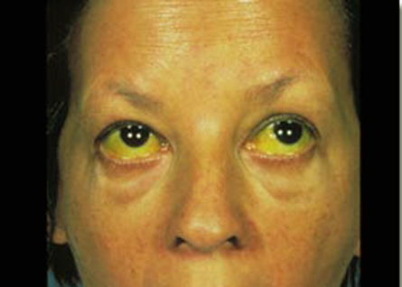
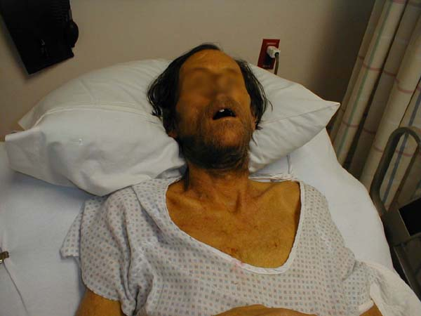
Pacienti se žloutenkou
http://www.gihealth.com/images/imgJaundiceBig.jpg
medicine.ucsd.edu/Clinicalimg/skin-jaundice.html.

Slide 26
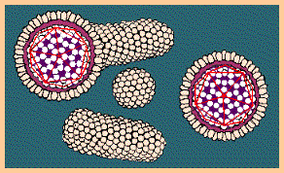
Hepadnaviridae
Rod Orthohepadnavirus- Virus hepatitidy B (HBV)
Cirkulární ds DNA, jejíž jeden kruh není uzavřen
Jeden z nejmenších genomů živočišných DNA virů (3200bází)
Patří k nejodolnějším živočišným virům- vydrží až týden v zaschlé krvi

Slide 27
Virus hepatitidy B
Kompletní virion představuje tzv. Daneova částice (průměr 42nm)
Obal virionu tvoří antigen HBs
HBsAg je nadprodukován, takže v krvi kolují i prázdné obaly
Do prázdného HBsAg může proniknout také delta agens – původce hepatitidy D
Nukleokapsida- HBcAg, HbeAg
Kompletní virion (Daneho tělísko)
42 nm
Pouhý prázdný HBsAg
22 nm
HBsAg, uvnitř delta agens (VHD)
35 nm

Slide 28
Hepatitida B
ID- 2 měsíce
Přenos krví, sekrety (mateřské mléko, sliny, sperma)
U 75% případů- akutní hepatitida, u 25% probíhá infekce inaparentně
Asi u 5-10% nemocných- perzistentní infekce, ojediněle se může změnit v chronickou hepatitidu (cirhóza jater, hepatocelulární karcinom)

Slide 29
Diagnostika HBV
HBV má tři pro diagnostiku významné antigeny. Jen dva z nich však nalézáme v.séru: HBsAg a HBeAg.
HBsAg se tvoří v nadbytku, takže je ho vždy v.séru hodně, proto se hodí pro screening
Protilátky naopak můžeme stanovovat proti všem třem z nich: anti-HBs, anti-HBe i anti-HBc.
Diagnostiku případně doplní PCR, průkaz jaterních enzymů aj.

Slide 30
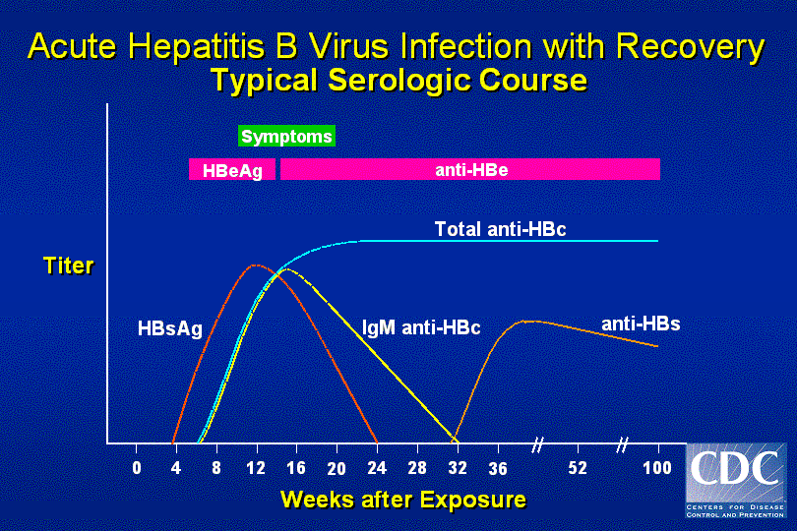
pathmicro.med.sc.edu/virol/hepatitis-disease2.htm

Slide 31
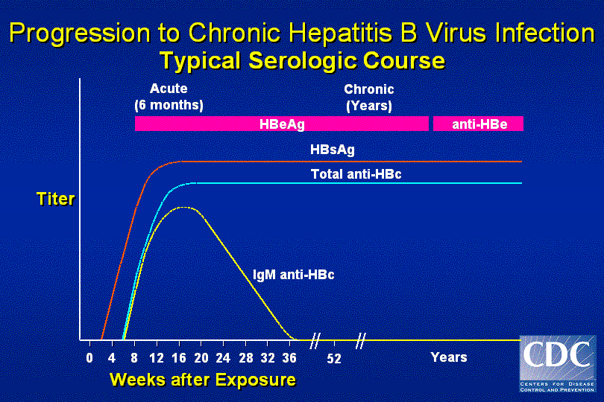
pathmicro.med.sc.edu/virol/hepatitis-disease2.htm

Slide 32
Původci respiračních infekcí u člověka
Viry chřipky
Viry parachřipky
Adenoviry
RS virus

Slide 33
Chřipka
Chřipka je onemocnění celého těla. K obrazu chřipky nepatří rýma ani bolesti v krku, ale suchý kašel, vysoké horečky, pocit ucpaného nosu, bolesti hlavy, schvácenost a bolesti svalů. Začíná často velice prudce.
Při těžkém průběhu se vyvine bronchitida a pneumonie.
Nebezpečná bývá chřipka u imunosuprimovaných (především delší trvání), těhotných, starších osob. Na druhou stranu, některé subtypy postihují více mladé, zdravé lidi paradoxně právě kvůli příliš dobré imunitě.

Slide 34
Viry chřipky
Čeleď Orthomyxoviridae- chřipka typu A, B a C
Virus chřipky A - nejčastější příčina klasického klinického obrazu chřipky, vyvolává každoroční epidemie, (pandemie jednou za 10-40 let). Kromě lidí postihuje i prasata, ptáky a další zvířata.
Virus chřipky B - epidemie každých cca 5 let
Virus chřipky C - lehká onemocnění dýchacích cest, endemický výskyt

Slide 35
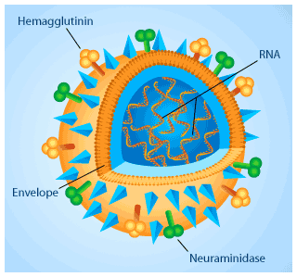
Chřipka typu A
Z vlastností viru chřipky je nejdůležitější antigenní proměnlivost. U viru chřipky se rozeznává 15 podtypů podle hemaglutininového antigenu (H) a 9 podtypů podle různé neuraminidázy (N).
Je možný lehký antigenní posun – drift, tedy drobné změny antigenních oblastí
Je také možná antigenní výměna – shift: objeví se zcela nový podtyp s novým H, popřípadě N. Může dojít i ke genetickému přeskládání a vzniku nového hybridu

Slide 36
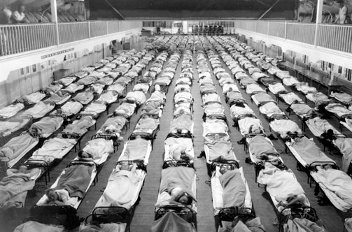
Pandemie a epidemie
1918-1919 „španělská chřipka“ (H1N1)
1957 „asijská chřipka“ (H2N2)
1968 „hongkongská chřipka“ (H2N3)
2009 „mexická chřipka“ (prasečí) (H1N1)

Slide 37
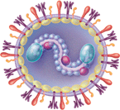
Viry parachřipky- parainfluenzy
Jsou to paramyxoviry, blízce příbuzné viru příušnic a vzdáleněji i viru spalniček
Vyvolávají především infekce horních cest dýchacích (u dětí). Chřipce podobný kašel však může být též, většinou však (zvlášť u dospělých) bez horečky.

Slide 38
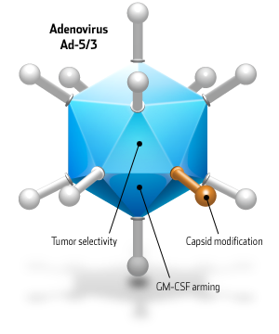
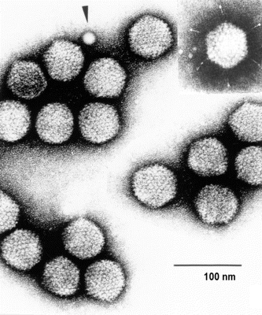
Adenoviridae
ds DNA neobalené viry
Kubická symetrie kapsidy (pravidelný
dvacetistěn) s výběžky (adsorpce
na vnímavou buňku)
Rod Mastadenovirus (zvířecí
a lidské adenoviry)

Slide 39
Lidské adenoviry
47 serotypů adenovirů, které mohou být patogenní pro člověka.
Mohou vyvolávat rýmy, záněty hltanu, záněty spojivek (od lehčích po závažné)
Typy 40 a 41 způsobují průjmy malých dětí
Jeden typ také může způsobovat zánět močového měchýře s krvácením
Adenovirové nákazy jsou běžné v zimě, na jaře a na začátku léta

Slide 40
RS virus (respirační syncyciální virus, pneumovirus)
Je vzdáleně příbuzný virům parachřipek
RS-virus je významným patogenem dolních cest dýchacích v prvním půlroce života. U starších dětí a dospělých mírné infekce HCD (rýma, kašel, zvýšená teplota).
Jak napovídá název, způsobují splývání nakažených buněk (syncycia – soubuní)
Diagnostika – ELISA, přímo tkáňové kultury

Slide 41
Mycoplasma pneumoniae
zvláštní skupina bakterií – Mollicutes, nemají buněčnou stěnu
původcem tzv. atypických pneumonií.
mohou nastat i mimoplicní komplikace (srdeční, nervové a jiné).
často naopak jen jako rýma nebo úplně bez příznaků
přenos vzduchem

Slide 42
Klasické virové infekce dětského věku
Příušnice
Zarděnky
Spalničky
Dětská obrna
Rotavirové infekce
(Pátá dětská nemoc)
(Plané neštovice)

Slide 43
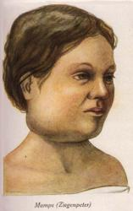
Virus příušnic (v. epidemické parotitidy)
Paramyxoviridae- Paramyxoviriae- Rod Rubulavirus (obalené ssRNA viry negativní polarity, nesegmentované)
Příušnice jsou generalizované onemocnění
Většinou benigní dětská choroba, přenos kapénkovou infekcí
Virus infikuje hlavně epitelie vývodů
příušních a ostatních slinných žláz,
dochází k jejich zduření a zánětu
Proniká také do CNS, pankreatu, pohlavních
a mléčných žláz, a ledvin

Slide 44
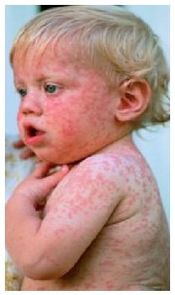
Virus zarděnek (rubeola)
Togaviridae- rod Rubivirus (obalené +ssRNA
viry, nesegmentované)
Přenos přímým stykem, vstupní branou
je sliznice nosohltanu
Mírné onemocnění –vyrážka, teplota
a zduření lymfatických uzlin
Nebezpečí poškození plodu v těhotenství (kongenitální infekce- smrt, potrat, vrozené vady), největší v prvních 3 měsících
Očkování živou atenuovanou vakcínou

Slide 45
Virus spalniček (morbilli)
Paramyxoviridae- Paramyxoviriae- Rod Morbillivirus (obalené ssRNA viry negativní polarity, nesegmentované)
Virus vstupuje do těla dýchacím traktem a množí se v respirační sliznici, proniká do regionálních lymfatických uzlin, kde tvoří obrovské mnohojaderné buňky. Rozvíjející imunitní reakce vede k destrukci infikovaných buněk (endotelií kapilár)- typická vyrážka
1. katarální stádium (horečka, rýma, kašel), 2. stádium vyrážky- charakteristický exantém na tvářích a za ušima
Subakutní sklerozující panencefalitida- po infekci v dětství virus přetrvává v mozku a po čase se aktivuje, postižení CNS
Díky systematické vakcinaci je výskyt spalniček u nás krajně vzácný

Slide 46
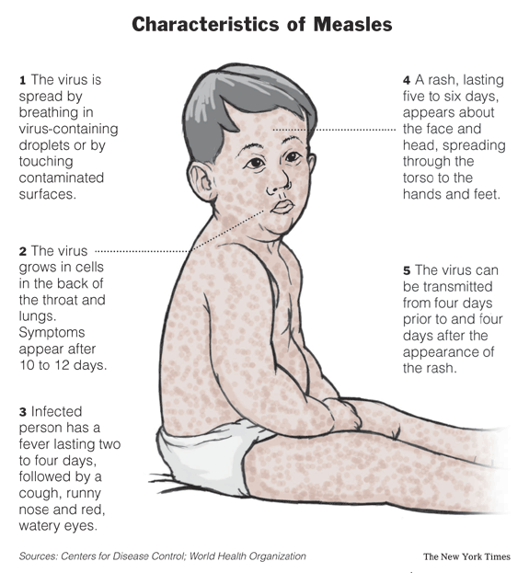

Slide 47
Virus přenosné dětské obrny (polyomyelitis)
Picornaviridae- rod Enterovirus – Polioviry (neobalené +ssRna viry, nesegmentované)
Vstup do těla zažívacím traktem, do CNS se dostává hematogenní cestou
V 90-95% případů inaparentní infekce, 4-8% abortivní forma (neurčité horečnaté onemocnění), pouze v 1-2% dochází k paralytické formě onemocnění- rozvíjí se chabé obrny (především dolních končetin)
Očkování- inaktivovaná (Salkova) a živá orální (Sabinova) vakcina

Slide 48
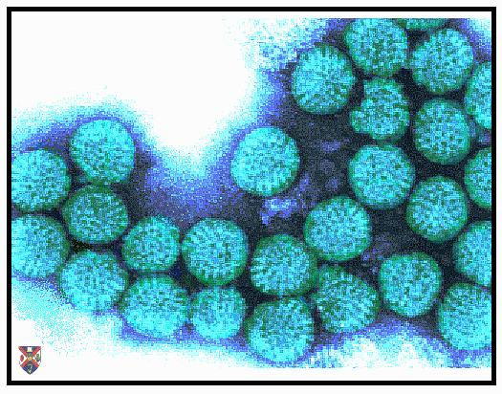
Rotavirové infekce
Reoviridae- rod Roravirus (neobalené dsRNA viry, segmentované)
Název podle kulatého tvaru virionů připomínající ozubená kolečka
Rotaviry jsou původci závažných průjmů u kojenců a malých dětí (od 6 měsíců do 2 let věku), nebezpečí dehydratace
U větších dětí a dospělých probíhá infekce inaparentně
Maximum výskytu v zimních
měsících
Přenos fekálně-orální cestou,
asi i respirační
Očkování

Slide 49
Přehled metod
Přímé metody (práce se vzorkem či kmenem)
  Mikroskopie – u virů obtížná , elektronoptická, optická jen k průkazu něčeho, co viry dělají in vivo či in vitro (inkluze, cytopatický efekt)
  Kultivace – izolace vyžaduje živé buňky
  Biochemické metody – u virů se nepoužívají
  Průkaz antigenu (pomocí protilátky)
  Pokus na zvířeti – vzácně
  Průkaz nukleové kyseliny
Nepřímé metody
  Průkaz protilátek (pomocí antigenu)

Slide 50
Izolace virů
Zvíře se používá dnes již méně často. Klasickým zvířetem je sající myše.
Vaječný zárodek je klasickou metodou
  Amniová dutina
  Allantois
  Žloutkový vak
  Chorioalantoidní membrána (pouze zde někdy pozorovatelný výsledek – tzv. poky)
Buněčné (tkáňové) kultury: LEP, HeLa, opičí ledviny a různé jiné. Některé viry dělají na TK cytopatický efekt (CPE)

Slide 51
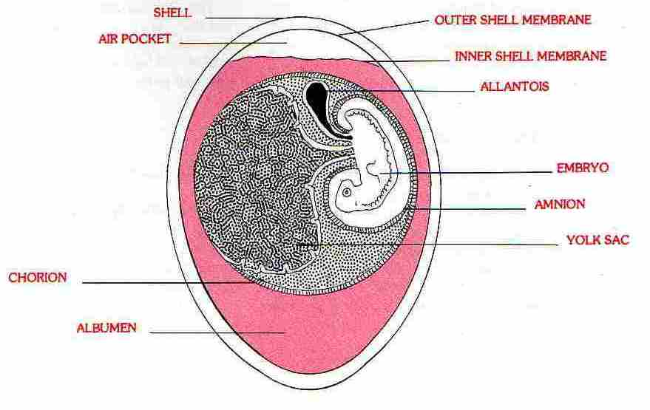
Oplodněné vejce a jeho části
http://www.kidfarm.net/chicken/embryo.jpg

Slide 52
Izolace virů a podobných agens na vejci
Amniová dutina, obklopující zárodek se používá často, např. u virů chřipky
Allantois, tedy odpadní váček, je zejména u starších embryí snadno dosažitelnou strukturou. Je však málo výživný
Žloutkový vak slouží např. k pěstování chlamydií (což jsou bakterie, ale vlastnostmi značně podobné virům)
Chorioalantoidní membrána slouží k.pěstování zejména poxvirů a herpesvirů

Slide 53
Cytopatický efekt (CPE)
Jen zřídka se cytopatický efekt viru na buňku projeví podstatnou změnou metabolismu, která by se pak při přidání indikátoru projevila barevnou změnou viditelnou makroskopicky
Častěji CPE pozorujeme v mikroskopu:
  zakulacení buněk
  ztráta desmosomů mezi buňkami
  ztráta uspořádání jedním směrem
  celkově nastává „místo řádu chaos“
Mnohé viry ovšem na tkáňových kulturách nedělají vůbec žádný cytopatický efekt

Slide 54
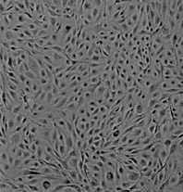
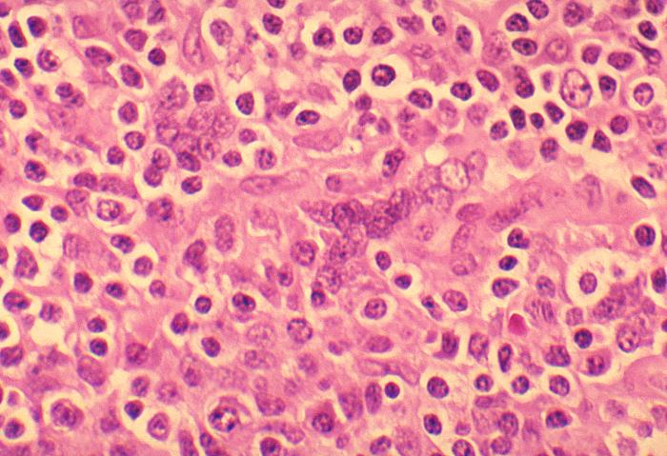
Takže tady CPE je…

Slide 55
Nepřímý průkaz virů
Používá se hlavně KFR, různé typy neutralizací (HIT, VNT) a v poslední době především reakce se značenými složkami (hlavně ELISA)
Pozor! Ne vše, kde se jako vzorek použije sérum, je nepřímý průkaz! U systémových viróz je často agens (nebo jen jeho antigen) v séru přítomno, a pak se dá sérum použít i pro přímý průkaz

Slide 56
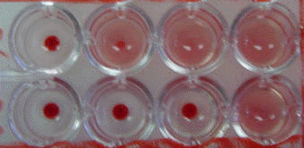
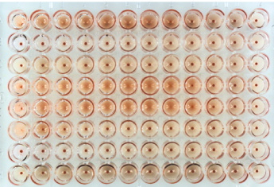
KFR
Pozitivní je nepřítomnost hemolýzy
→ sedimentace krvinek na dno
Negativní je hemolýza
Čtyřnásobný vzestup/pokles titru se považuje za signifikantní (při použití párových sér)
HIT
Pozitivní je zábrana virového shlukování krvinek (= sedimentace krvinek na dno)
Negativní je shlukování krvinek
(bramboroid či bramborák)

